Slide 1

ГАПОУ СО «БАЛАШОВСКИЙ ТЕХНИКУМ МЕХАНИЗАЦИИ СЕЛЬСКОГО ХОЗЯЙСТВА»
Дипломный проект
на тему:
Разработка информационной системы
учета доноров и управления запасами компонентов крови отделения заготовки крови №1 ФЛ ГУЗ «СОСПК»
Выполнил:
Студент группы ИП-41
Специальность:
09.02.07 Информационные системы и программирование
Проверил: Сухова Л.Г.
Балашов, 2026 г.

Slide 2






Цель, объект и предмет исследования
Цель работы
Объект
Предмет
Разработка десктопного WPF-приложения для автоматизации заготовки, карантина и выдачи гемокомпонентов.
Процессы учета движения биоматериалов и медицинских услуг в Центре крови г. Балашова.
Методы и программные средства автоматизации на базе платформы .NET 8 и EF Core.

Slide 3
Задачи исследования
Анализ процессов: Изучение текущих бумажных журналов и выявление "узких мест" в работе филиала.
Проектирование: Разработка структуры реляционной базы данных из 7 ключевых сущностей.
Интерфейс: Создание специализированных страниц (Регистратура, Склад, Карантин, Аналитика).
Бизнес-логика: Реализация CRUD-операций и контроля 180-дневного карантина плазмы.
Тестирование: Проверка надежности системы и подготовка к опытной эксплуатации.

Slide 4






Актуальность и проблемы учета
Риски бумажного учета
Сложность контроля
Решение
Трудоемкий ручной расчет периодов карантина плазмы (180 дней), риск ошибочной выдачи.
Автоматическая верификация данных, дашборды аналитики и мгновенный экспорт отчетов.
Высокая вероятность человеческого фактора при контроле сроков годности и групп крови.

Slide 5

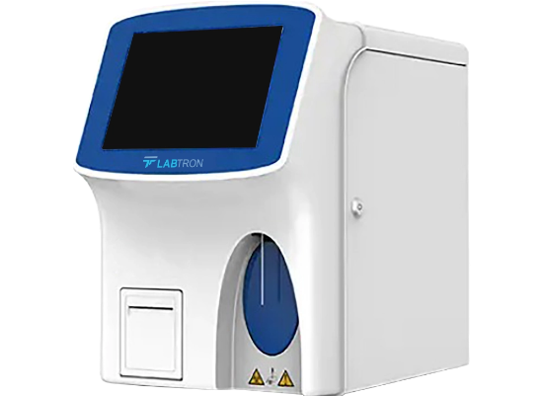
Анализ предметной области
Основные этапы работы:
•
Регистрация и прием доноров.
•
Лабораторный скрининг (ВИЧ, гепатиты).
•
Фракционирование и хранение на складе.
•
Контроль карантина и выдача в ЛПУ.
Система должна охватывать все этапы жизненного цикла гемокомпонента.

Slide 6
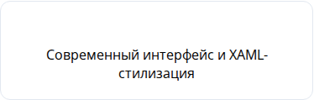





Выбор средств разработки
.NET 8.0 WPF
MS SQL Server
C# 10.0
EF Core
LiveCharts2
ClosedXML

Slide 7

Демонстрация приложения
Обзор интерфейса и функциональных возможностей

